Slide 1
ДЕПАРТАМЕНТ ЗДРАВООХРАНЕНИЯ КУРГАНСКОЙ ОБЛАСТИ ГОСУДАРСТВЕННОЕ
БЮДЖЕТНОЕ ПРОФЕССИОНАЛЬНОЕ ОБРАЗОВАТЕЛЬНОЕ УЧРЕЖДЕНИЕ
КУРГАНСКИЙ БАЗОВЫЙ МЕДИЦИНСКИЙ КОЛЛЕДЖ
Методы обследования и семиотика поражения пищеварительной, мочевыделительной и эндокринной систем у детей. Особенности субъективного и объективного методов обследования детей разного возраста с заболеваниями пищеварительной, мочевыделительной и эндокринной систем у детей.
Лабораторные и инструментальные методы исследования заболеваниями пищеварительной, мочевыделительной и эндокринной систем. Интерпретация результатов лабораторных и инструментальных исследований.
Преподаватель: Шириева Ольга Николаевна

Slide 2
Анатомо-физиологические особенности органов пищеварения.
Исследование органов. Семиотика поражений.
Полость рта небольшая, язык большой, короткий, двигается подобно поршню и способствует аспирации молока. В толще щек расположены жировые комочки Биша, которые создают отрицательное давление в ротовой полости. Наличие на деснах и твердом небе валиков для лучшего захвата соска тоже способствует акту сосания. Слизистая оболочка полнокровна, суховата. Слюнные железы начинают функционировать в 3-4 месячном возрастете. В слюне содержится фермент птиалин, который расщепляет углеводы молока.

Slide 3
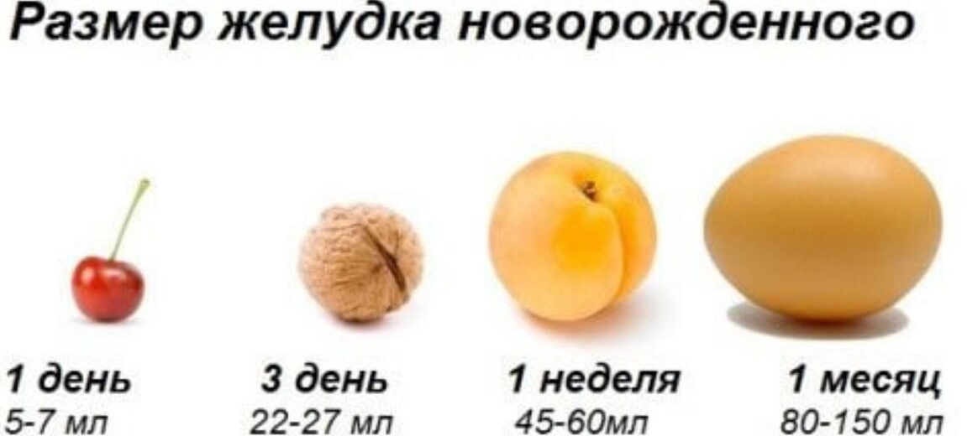
Пищевод - относительно длиннее, чем у взрослого - проводник пищи. Желудок маленький, вмещает 30 мл. при рождении, к З мес. - 100мл, до 1 года 200 - 250 мл. Пища в желудке находится при естественном вскармливании 2-2,5 часа, при искусственном - 3-3,5 часа. Переваривается с помощью сычужного фермента или химозина, который створаживает молоко и вырабатывается только на первом году жизни, липаза, которая расщепляет жиры, амилаза- воздействует на углеводы, пепсин с соляной кислотой воздействует на белки. Слизистая оболочка желудка развита умеренно, сфинктер входной части не до развит, дно не выражено, поэтому часто у ребенка бывают срыгивания в результате заглатывания воздуха. Форма желудка меняется в зависимости от консистенции съеденной пищи: плоский, блюдцеобразный, круглый.

Slide 4
Двенадцатиперстная кишка. Сюда открываются протоки поджелудочной железы с ферментом -панкреатин, который продолжает расщеплять белки и проток желчного пузыря с желчью, которая эмульгирует жиры, т.е. превращает в мелкие дисперсные частицы.
Кишечник относительно длиннее, чем у взрослого. Стенка кишечника состоит из ворсин, в толще которых проходят кровеносные и лимфатические сосуды. Площадь кишечника за счет ворсин очень большая, поэтому значительная всасывающая поверхность. Хорошо усваиваются питательные вещества, всасываются лекарственные препараты, но также хорошо всасываются и токсические вещества, что способствует быстрому развитию токсикозов. Тонкий кишечник стерилен от микробов к моменту рождения, но после рождения ребенка заселяется микробами. При естественном вскармливании - бифидумбактерии, при искусственном вскармливании как у взрослого, энтерококки.

Slide 5
Переваривание при естественном вскармливании происходит в среднем 12-14ч, при искусственном - 16-18 часов (в тонком кишечнике).
В толстом кишечнике происходит всасывание воды и формирование кала.
Стул новорожденного - меконий - первородный кал. Он образуется во внутриутробном периоде из секрета пищеварительных желез, слущенного эпителия и заглоченных околоплодных вод. Выделяется у новорожденного в первые 3-4 дня. Он представляет собой темно-оливкового цвета массу, консистенции сметаны, лишенную запаха, затем переходный стул 3-4 дня - желто-зеленый кашицеобразный. Затем стул новорожденного - золотисто-желтый с кислым запахом, оформленный. Частота стула обычно 1-3 раза в день. Более частый стул говорит о нарушении процесса пищеварения - диспептический стул.

Slide 6
При искусственном вскармливании стул с гнилостным запахом, содержит меньше воды, темно-коричневого цвета, но может быть и светлым и в основном зависит от характера принимаемой пищи. Акт дефекации безусловно-рефлекторный и только после года у ребенка формируется условный рефлекс.
Печень богата кровеносными сосудами, относительно большая. Выступает из подреберья на 2-3 см. у грудных детей. Увеличивается при многих заболеваниях. Участвует во всех видах обмена веществ, является барьером для ряда эндо- и экзогенных веществ. Вырабатывает желчь.

Slide 7
Исследование органов пищеварения.
Анамнез: Для детей первого года жизни: как вскармливается ребенок, как сосет грудь, соблюдается ли режим кормления, когда введены соки, когда введена дотация питания (творог, яичный желток, соки). Когда введен нормальный прикорм, какой, что получает в настоящее время. Нет ли срыгивания, характер стула, частота, нет ли метеоризма?
Для детей старше года: жалобы ребенка и его матери. Наличие болей в животе, локализация, какие боли, продолжительность, время появления болей в зависимости от времени приема пищи, боли натощак. Характер болей (острая, ноющая, приступообразная, тупая). Локализация болей, иррадиация.

Slide 8
Диспептические расстройства: отрыжка - воздухом, кислым, тухлым. Срыгивание, изжога, тошнота, рвота. Стул: жидкий, склонность к запорам, голодный - скудный, стул со слизью, непереваренный, серо-глинистый, обесцвеченный, с наличием крови, цвет, запах. Наличие метеоризма (вздутие живота), урчание, запоры.
Аппетит: нормальный, снижен, повышен, извращен. Тенезмы - спастическое сокращение прямой и сигмовидной кишки.
Осмотр ротовой полости:
Осмотр слизистой оболочки губ, языка, щек, наличие запаха изо рта: гнилостный, запах ацетона при сахарном диабете. Наличие аномалий и уродств, заеды. Окраска слизистой оболочки, наличие молочницы, афт. Десны: набухание, разрыхленность, гиперемия, кровоточивость. Язык: влажный, сухой, обложен налетом. Какой налет, цвет его. Укорочение уздечки языка (щелканье языком при кормлении).

Slide 9
Осмотр слизистой оболочки зева: наличие гиперемии, миндалины, размер, разрыхленность, наличие налетов на миндалинах, какие налеты, как снимаются. Наличие гнойных фолликул, дужки. Наличие сыпи в ротовой полости (пятна, везикулы).
Осмотр проводит фельдшер с помощником. Помощник фиксирует руки и ноги ребенка. Сажает ребенка спиной к себе, фиксирует ноги своими ногами, фиксирует туловище. Фельдшер фиксирует голову. Осмотр проводят с помощью стерильного шпателя.

Slide 10
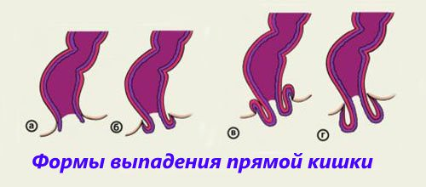
Осмотр живота: величина и форма. Перистальтика (в норме не обнаруживается). Состояние пупочной ранки новорожденного. Участие брюшной стенки в акте дыхания. Измерение окружности живота. Осмотр области заднего прохода: зияние, выпадение слизистой оболочки прямой кишки, выпадение прямой кишки, трещины прямой кишки, наличие гиперемии вокруг ануса.

Slide 11
Пальпация живота: поверхностная и глубокая. При пальпации ребенок лежит на спине. Фельдшер кладет теплую руку на живот плашмя и тремя пальцами проводит давление на живот поверхностное в области эпигастрия, вокруг пупка, в подвздошных областях. Следит за выражением лица ребенка. Затем переходит к глубокой пальпации, старается проникнуть как можно глубже. Пальпируются отделы толстого кишечника: поперечно-ободочная, слепая, сигмовидная кишка. Определяется в момент пальпации тонус брюшных мышц: напряжение при воспалительных процессах, снижение при рахите, гипотрофии.

Slide 12
Печень: ощупывание начинать с нижней части живота ниже пупка, т.к. она может быть увеличена. Пальпация производится концами пальцев, поставленных параллельно правому реберному краю, нужно очень осторожно надавливать на живот. При ощупывании определяют, насколько печень выступает из-под края реберной дуги, консистенцию края, болезненность. Перкуссия печени проводится тихими ударами пальцем по пальцу. Селезенка пальпируется также как и печень.
Перкуссия живота позволяет определить наличие жидкости в его полости. Она проводится стоя, лежа, на боку, на спине.
Аускультация живота проводится при подозрении на непроходимость.

Slide 13
Методы исследования органов пищеварения.
1. Анализ кала на копрологию (копрограмма, цитология кала, копроскопия), анализ кала на яйца глистов.
2. Анализ желудочного содержимого.
3. Анализ дуоденального содержимого.
4. Анализ каловых масс и дуоденального содержимого на лямблии.
5. Рентгенологическое исследование, ирригография
6. Фиброгастроскопия - осмотр слизистой оболочки желудка с помощью гастроскопа (из волоконной оптики)с премедикацией или общем наркозе.
7. Ацидотест - беззондовое определение кислотности желудочного содержимого.
8. Ректороманоскопия
9. Ультразвуковое исследование печени, желчного пузыря, поджелудочной железы.

Slide 14
Семиотика поражений органов пищеварения:
1. Рвота центрального и периферического происхождения.
Центрального происхождения - раздражение рвотного центра. Возникает внезапно без предвестников, периферического генеза - ей предшествует тошнота. Рвота возникает в результате антиперистальтики желудка, обычно под давлением - фонтаном. Срыгивание у грудных детей как физиологический акт при переедании (см. АФО желудка). Порция масс небольшая, вытекает спокойно.
Рвота бывает при пилоростенозе, пилороспазме, невропатическая при кашле, рефлекторная, токсическая при интоксикациях, мозговая, при отравлениях лекарственными или пищевыми веществами.
2. Стоматиты: заболевания слизистой оболочки ротовой полости.
3. Гингивиты: болезни десен.
4. Гастриты, гастроэнтериты.

Slide 15
5. Дуодениты.
6. Колиты неспецифические и инфекционные
7. Заболевания, характеризующиеся синдромом "острого живота" - аппендицит, инвагинация, перитонит.
8. Глистная инвазия (круглые и ленточные глисты)
9. Острое увеличение печени при интоксикациях.
Хроническое увеличение печени при циррозах, сифилисе, абсцессах печени, болезнях крови, застойная печень при недостаточности кровообращения.
10. Увеличение селезенки при острых инфекционных заболеваниях, при хронических интоксикации, сифилисе, при застойных процессах, болезнях крови.

Slide 16
Анатомо-физиологические особенности
органов мочеобразования и мочевыделения. Исследование. Семиотика поражений.
Почки- парный орган, относительно больше, чем у взрослого. Имеют при рождении дольчатое строение. Корковый слой развит слабо. Лоханки короткие, широкие. Мочеточники длинные, извитые, перекручиваются. Мочевой пузырь маленький, вмещает 50мл. к моменту рождениями, к З месяцам 100мл, к году 200мл. Акт мочеиспускания безусловно-рефлекторный. Частота мочеиспусканий в первые дни 3 -5 в сутки, затем 20 - 25 раз. Мочеиспускательный канал у мальчиков 5 - 6 см., у девочек 0,8 -1см. Моча низкого удельного веса. Концентрационная способность почек развита слабо. Относительная плотность мочи (удельный вес) равна 1,010 - 1,015.
Количество мочи к возрасту 1 года равно 600мл. в сутки, после года определяется по формуле: 600 + 100 /П - 1/, где П - число лет жизни.

Slide 17
Исследование почек и мочевыводящих путей:
Анамнез: нарушение мочеиспускания: учащенное, болезненное, мало мочи при мочеиспускании или много (полиурия). Боли в поясничной области. Наличие жажды. Наличие отеков: какие, где расположены: на лице, туловище, нижних конечностях. Перенесенное накануне инфекционное заболевание: ангина, грипп, скарлатина.
Характер мочи: светлая, мутная, гнойная, красная, цвета пива, цвета "мясных помоев".
Осмотр: цвет кожных покровов, одутловатость лица, отеки в области век, на нижних конечностях. Форма и величина живота, наличие жидкости в полости живота (асцит).

Slide 18
Пальпация почек и мочевого пузыря:
Пальпация почек проводится во время пальпации живота. Ребенок лежит на спине или боку с согнутыми ногами. Исследуют двумя руками: одна рука, положенная сзади на поясничную область, оттесняет почку вперед по направлению к другой руке, которая ощупывает ее через брюшную стенку. До одного года нередко удается прощупать нормальную почку, т.к. в этом возрасте они относительно велики. После 2 лет почка доступна ощупыванию, если она увеличена, учитывают при пальпации величину, характер поверхности, консистенцию, болезненность.

Slide 19
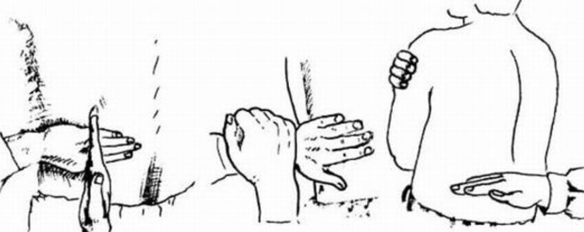
Мочевой пузырь у маленьких детей легко прощупывается, особенно, если он наполнен. При осмотре можно заметить выпячивание над лобком, при выстукивании над лобком- тупой звук.
Симптом Пастернацкого - поколачивание по поясничной области при патологии вызывает болезненность.

Slide 20
Исследование органов мочевыделения:
1. Общий анализ мочи.
2. Анализ мочи по Нечипоренко (средняя порция мочи при мочеиспускании).
3. Проба по Зимницкому (определяется концентрационная и фильтрационная функции почек).
4. Суточный диурез (количество выпитой жидкости и выделенной мочи за сутки).
5. Анализ крови общий и на остаточный азот.
6. Измерение артериального давления.
7. Ежедневное взвешивание.
8. Рентгенография. Урография с контрастным веществом внутривенная, ретроградная рентгенография, обзорная рентгенография почек (опухоли, конкременты)
9. Ультразвуковое исследование почек (УЗИ).

Slide 21
Семиотика поражений органов мочеобразования и мочевыделения.
Патология со стороны мочи:
Альбуминурия - наличие белка в моче при гломерулонефрите, интоксикации.
Гематурия - наличие крови в моче при гломерулонефрите (микрогематурия, макрогематурия).
Цилиндрурия - появление цилиндров в моче (гиалиновые, зернистые, восковидные) -гломерулонефрит.
Глюкозурия - появление сахара в моче (физиологическая и при сахарном диабете).
Лейкоцитурия - наличие лейкоцитов в моче (при пиелонефритах).
Бактериурия - наличие микробов в моче (пиелонефрит, туберкулез).
Ацетонурия - появление недоокисленных продуктов обмена - ацетона и кетоновых тел при сахарном диабете.

Slide 22
Дизурия - болезненное мочеиспускание при циститах, уретритах.
Поллакиурия - частое мочеиспускание.
Никтурия - мочеиспускание ночью.
Полиурия - много мочи (сахарный и несахарный диабет).
Олигурия - мало мочи (гломерулонефрит, камни, опухоли, спазм сосудов).
Анурия -отсутствие мочи.
Синдромы: нефритический синдром при гломерулонефрите: гематурия, альбуминурия, повышенное А/Д, цилиндрурия, нефротический синдром при гломерулонефрите: наличие отеков, почечная недостаточность - уремия результат острых и хронических гломерулонефритов: интоксикация, мочекровие - головная боль, рвота, высокое А/Д, клонико-тонические судороги, кома.
Энурез - ночное недержание мочи, когда ребенок мочится в постель. Неорганической природы - дефект ухода. Органической природы: незаращение дужек позвонков.
Камни почек, мочевого пузыря определяются на рентгенограмме и при УЗИ
Циститы - воспаление мочевого пузыря. Уретриты - воспаление уретры (мочеиспускательного канала).

Slide 23
Анатомо-физиологические особенности эндокринной системы.
Исследование. Семиотика поражений. Обмен веществ.
Анатомо-физиологические особенности:
Эндокринная система представлена. группой желез внутренней секреции (эндокринных желез). Они вырабатывают гормоны - биологически активные вещества, необходимые для обмена веществ.
Гипофиз - лежит на дне турецкого седла. Начинает функционировать во внутриутробном периоде.
Доли:Передняя - вырабатывает АКТГ (адренокорти - котропный гормон), СТГ- (соматотропный гормон), ТТГ - тиреотропный гормон, ЛГ - лютеинизирующий гормон.
Промежуточная доля: вырабатывает меланоформный гормон.
Задняя доля вырабатывает окситоцин и вазопрессин.
Семиотика поражений гипофиза:
Гиперфункция гипофиза - гигантизм, акромегалия.
Гипофункция - карликовый нанизм (карликовый рост), гипофизарная кахексия. Несахарный диабет.

Slide 24
Щитовидная железа: состоит из двух долей и перешейка. Расположена спереди по обеим сторонам трахеи и гортани. Под влиянием тиреотропного гормона выделяет тироксин, содержащий йод. Оказывает влияние на обмен веществ, деятельность нервной системы, на процессы роста и развития, созревание скелета.
Нарушение функции:
Гипотиреоз - микседема, эндемический зоб.
Гипертиреоз - базедова болезнь. Исследуется путем ощупывания, радиологический метод.
Гипотиреоз - характеризуется вялостью, снижением аппетита, кожа бледная, отставание в росте, короткая шея, низкий лоб.
Гипертиреоз -раздражительность, гиперкинезы, исхудание, тремор, тахикардия, пучеглазие, увеличение железы.
Эндемический зоб - увеличение железы.

Slide 25
Паращитовидные железы - это мелкие железки, расположенные на задней поверхности щитовидной железы. Выделяют паратгормон, который оказывает влияние на кальциевый обмен, регулирует процессы обызвествления вместе с витамином Д.
Методы исследования: уровень кальция и фосфора в крови. Уровень кальция в моче (проба Сулковича).
Семиотика: повышение нервно-мышечной возбудимости (симптомы: Хвостека, Труссо, Эрба). Судороги. Ларингоспазм (слазмофилия).

Slide 26
Надпочечники: парные железы, прилегают к верхним концам почек. По массе у новорожденных такие же как и у взрослого. Состоят из коркового вещества, в котором образуются глюкокортикоиды, минералокортикоиды и андрогены.
Мозговое вещество, в котором продуцируются адреналин и норадреналин.
Семиотика: острая и хроническая надпочечниковая недостаточность.
Острая надпочечниковая недостаточность при детских инфекционных заболеваниях, причина ее - кровоизлияние в кору надпочечников, их истощение. Клиника: падение А/Д, одышка, нитевидный пульс, рвота, жидкий стул.
Хроническая недостаточность: проявляется физической и психической астенией, появляются желудочно-кишечные расстройства, анорексия, бронзовая пигментация кожи. Избыточная продукция гормона: болезнь Иценко-Кушинга, ожирение, лицо круглое, красное, гиперемия, задержка роста, преждевременное оволосение.

Slide 27
Поджелудочная железа: располагается позади желудка.
Внешнесекреторная деятельность ее: выделение в полость двенадцатиперстной кишки панкреатина, трипсина, липазы, амилазы, липокаина.
Внутрисекреторная функция: выработка гормона инсулина, который регулирует углеводный обмен.
Исследование проводится с помощью пальпации: болезненность в области левого подреберья.
Анализ крови и мочи на сахар, сахарная кривая. Анализ крови на диастазу. Глюкозурический профиль, ЭКГ.
Семиотика поражений: панкреатит банальный, как осложнение паротитной инфекции, сахарный диабет. Симптомы: жажда, полиурия, повышенный аппетит, похудание, глюкозурия, гипергликемия.

Slide 28
Половые железы: к моменту рождения яички опущены в мошонку. Иногда у доношенных новорожденных одно или оба яичка не опустились (монорхизм, крипторхизм, соответственно). Вообще, яички закладываются во внутриутробном периоде в поясничной области и опускаются по проводнику в мошонку. С возрастом яички при моно или крипторхизме опускаются на место, иногда приходится прибегать к оперативному вмешательству в периоде полового созревания.
Нередко у детей первого года жизни наблюдается водянка яичка - в полости яичка накапливается экссудат, чаще серозный. Отличать от мошоночной грыжи. Грыжа при осмотре на свет не просвечивает, легко вправляется в паховый канал, слышно своеобразное урчание в отличие от водянки.
Яички вырабатывают тестостерон и андрогены. Яичники - эстрогены. Участвуют в формировании вторичных половых признаков (волосы на лобке, изменение формы таза, поллюции, менструации).
Все железы внутренней секреции находятся в сложной коррелятивной связи и функциональном взаимодействии с центральной нервной системой.

Slide 29
Исследование:
Анамнез: жалобы, запаздывание или преждевременное созревание, поллюции,
время наступления
менструаций.
Осмотр: оценка роста, жироотложение, пропорции тела, оволосение, выраженность вторичных половых признаков.

Slide 30
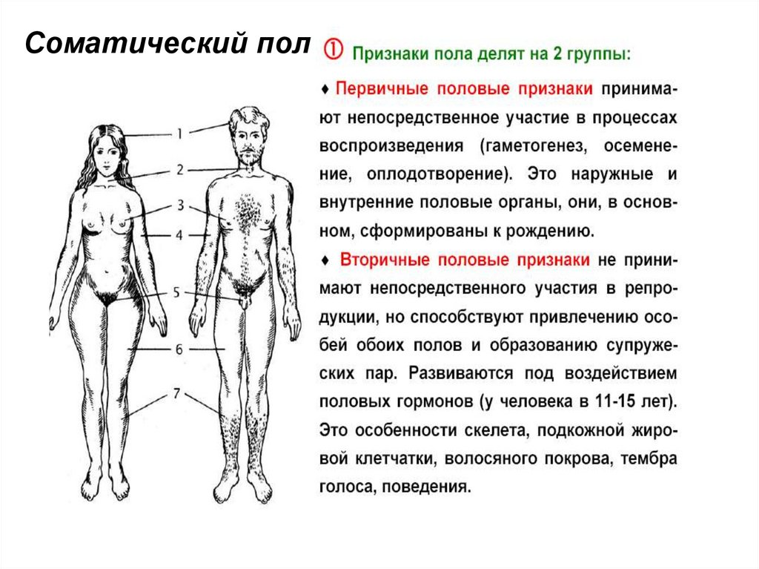

Slide 31
Семиотика поражений:
Гипоспадия - нижняя расщелина уретры.
Эписпадия - верхняя расщелина уретры.
Гипоплазия полового органа. Фимоз - сужение крайней плоти. Парафимоз - отек головки полового органа и защемление ее крайней плотью.
У девочек - гипертрофия клитора, заращение девственной плевы.
Гермафродитизм - двоеполость.
Вульвовагиниты, банальные или вызванные глистной инвазией. Могут быть гонорейной или дифтерийной этиологии.
В пубертатном периоде могут возникать осложнения со стороны половых органов при паротитной инфекции: орхиты у мальчиков и оофориты у девочек.

Slide 32
Обмен веществ.
Обмен веществ - это способность организма принимать, перерабатыватъ и усваивать пищу. Человеческий организм является машиной, которая может освобождать химическую энергию, связанную в топливе пищевых продуктов.
Обмен веществ представлен:
1. Ассимиляцией -это усвоение веществ, поступающих в организм.
2. Синтезом - это построение более сложных химических соединений из более простых.
3. Диссимиляцией - расщепление веществ, входящих в состав живого организма
У детой в основном идут анаболические процессы, т.е. процессы синтеза.
Процессы распада называются катаболическими.

Slide 33
Болезни обмена веществ:
а) наследственные, генетические.
б) транзиторные нарушения обмена веществ.
в) возникающие в период некоторых заболеваний.

Slide 34
Белковый обмен. Белок - один из основных необходимых продуктов. В организме запасов белка нет. Рост организма без достаточного количества белка невозможен. Белок является составной частью ферментов, гормонов, антител. Белки являются источником энергии при недостатке углеводов и жиров. Белки состоят из незаменимых и заменимых аминокислот. Незаменимые аминокислоты в организме не синтезируются, должны поступать с пищей, недостаток их в организме является причиной развитая патологического процесса.
Дети более чувствительны к белковому голоданию, чем взрослые. Интеллектуальный индекс школьников, испытавших в раннем детстве (до 3 лет) белковую недостаточность, ниже, чем у их сверстников, находящихся на нормальном питании. Дефицит белка в питании проявляется в изменении поведения, раздражительности, беспокойстве, затем вялости, апатии. У них наблюдается уменьшение п/к жирового слоя, отечный синдром, тонкие, редкие волосы, снижение уровня общего белка крови.
Диагностика на основании клинической картины и анализов крови на общий белок и белковые фракции.
Белковая недостаточность у грудных детей является одной из причин гипотрофии. Белковая недостаточность нарушает деятельность эндокринных и ферментных систем, снижает сопротивляемость к инфекциям.

Slide 35
Углеводный обмен. Углеводы - основной источник энергии, входят в состав соединительной ткани, ферментов, гормонов.
Превращение к кишечнике:
полисахариды à моносахариды à гликоген.
Все сахара, кроме гликогена находятся в межклеточной жидкости, гликоген - внутриклеточное включение. Углеводы должны составлять не менее 40-50% всей энергетической потребности ребенка. Они способствуют усвоению белков, жиров, регулируют водный обмен.
Патология углеводного обмена - сахарный диабет.
Исследование: анализ крови и мочи на сахар, сахарная кривая, гликемический и глюкозурический профиль.

Slide 36
Жировой обмен: Накопление жира в организме плода происходит в последние два месяца беременности. Жир используется организмом как источник энергии. Под влиянием липазы расщепляется на глицерин и жирные кислоты, всасывается, формируется собственный жир организма.
Гиперлипопротеинемия - при заболеваниях: панкреатит, сахарный диабет, гипотиреоз. Способствует раннему атеросклерозу.

Slide 37
Водно - солевой обмен:
В тканях детского организма больше воды, чем у взрослого. Жидкость внутриклеточная и внеклеточная (плазма, интерстициальная жидкость). Водный обмен у детей протекает более интенсивно, чем у взрослых. Состав минеральных солей и их концентрация обусловливает осмотическое давление жидкости.
Важнейшие соли: ионы натрия, калия, кальция, магния, фосфора, железа, хлора. Выводится вода и электролиты с мочой, калом, путем испарения и через легкие.

Slide 38
Клинические симптомы дегидратации: эксикоз (обезвоживание):
а) снижение массы тела
б) сухость кожи
в) изменение сердечно-сосудистой деятельности.
Гипергидратация: задержка воды и солей в организме - острый и хронический гломерулонефрит:
а) головная боль
б) отеки в подкожной клетчатке (лицо, конечности), в полостях
(брюшной - асцит, плевральной - плеврит, в полости перикарда -перикардит).
в) отек головного мозга.

